Slide 1


공공 데이터 분석 및 시각화

Slide 2
목차
공공 데이터 가져오기
데이터 프레임 가공
차트 시각화 : matplotlib

Slide 3
공공 데이터 가져오기

Slide 4
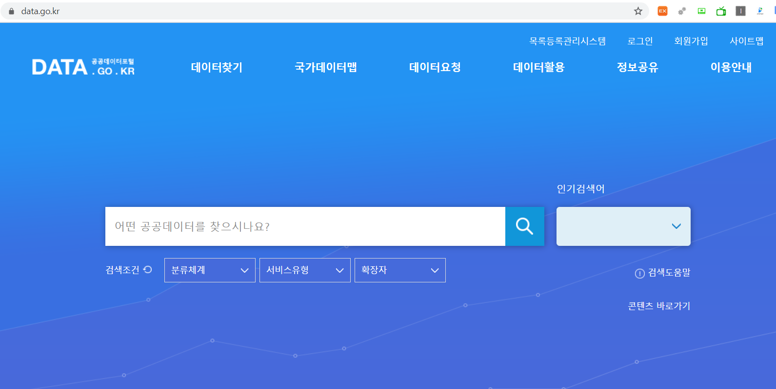
공공 데이터 포털 (data.go.kr)

Slide 5
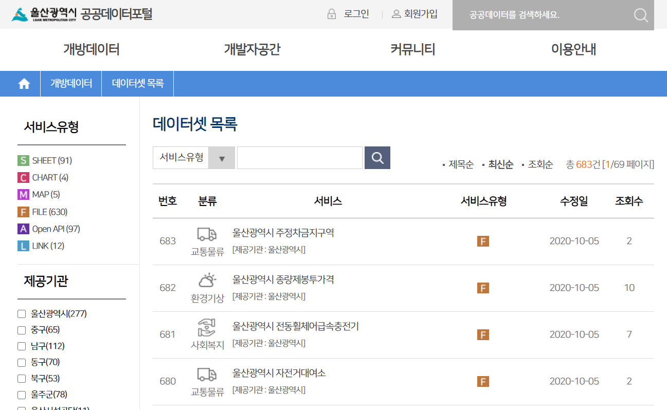
울산광역시 공공데이터포털 (data.ulsan.go.kr)

Slide 6
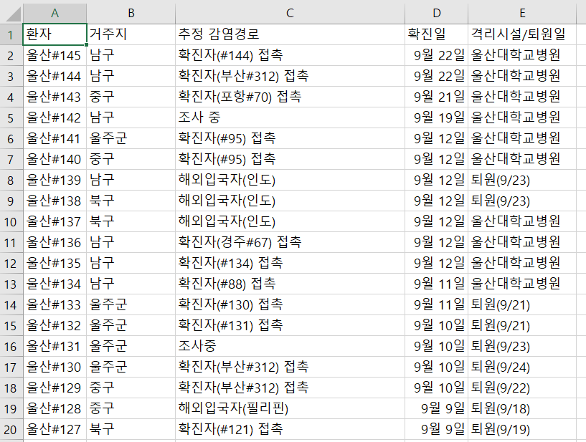
울산 코로나 확진자 데이터 (ulsan_covid.xlsx)

Slide 7
데이터 프레임 가공

Slide 8
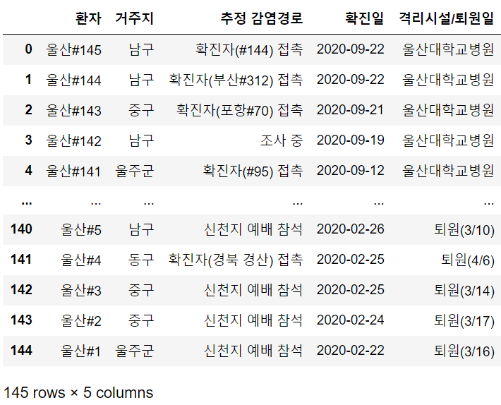
DataFrame으로 변환하기
df = pd.read_excel('ulsan_covid.xlsx')

Slide 9
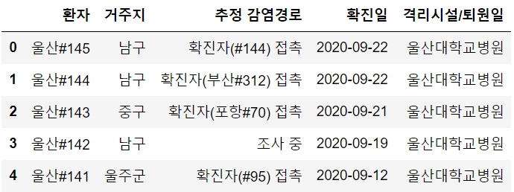
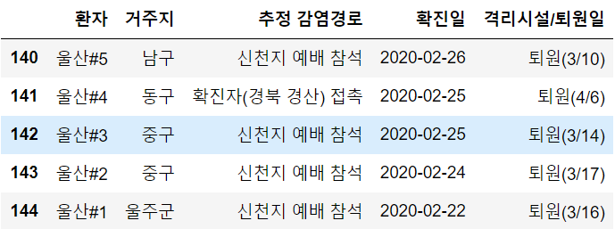
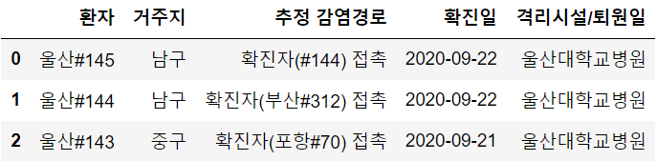
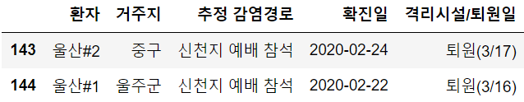
DataFrame 슬라이싱
df.head() *인수 생략시 상위 5개 항목
df.tail() *인수 생략시 하위 5개 항목
df.head(3)
df.tail(2)

Slide 10


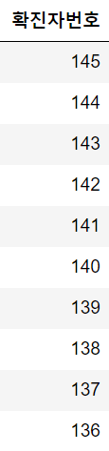
데이터 분리 및 열 이름 변경
데이터 분리
열 이름 변경

Slide 11
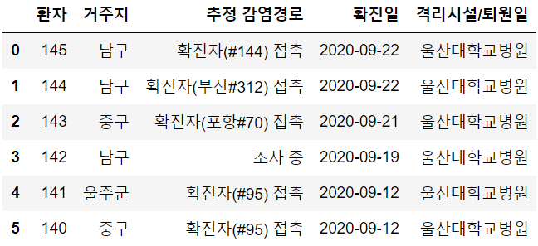
1단계 : 데이터 분리
df['환자'] = df['환자'].str.split('#').str[1]
df[‘환자’]
str[0]
str[1]
split(‘#’)
울산#145
울산 | 145

Slide 12
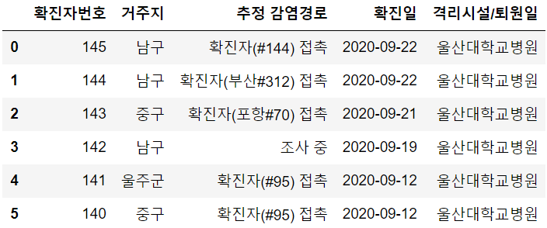
2단계 : 열 이름 변경
df.rename(columns={'환자':'확진자번호'}, inplace=True)
rename()
환자
확진자번호

Slide 13
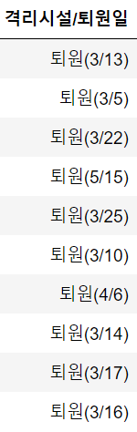
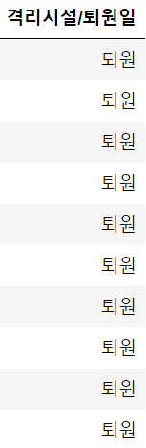

‘격리시설/퇴원일‘ 열 정리
데이터 분리
열 이름 변경

Slide 14
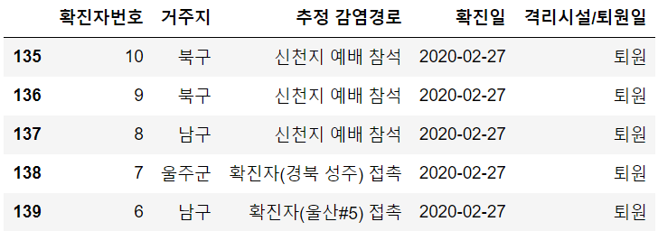
1단계 : 데이터 분리
df['격리시설/퇴원일'] = df['격리시설/퇴원일'].str.split('(').str[0]
df[‘격리시설/퇴원일’]
str[0]
str[1]
split(‘(’)
퇴원(3/16)
퇴원 | 3/16)

Slide 15
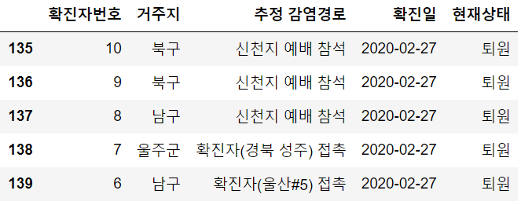
2단계 : 열 이름 변경
df.rename(columns={'격리시설/퇴원일':'현재상태'}, inplace=True)
rename()
격리시설/퇴원일
현재상태

Slide 16
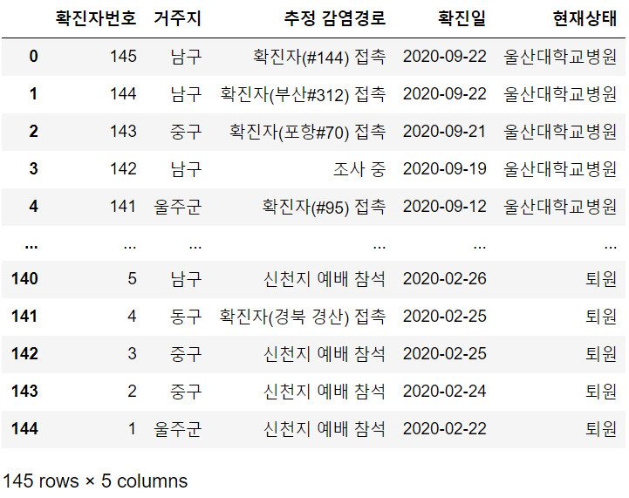
최종 DataFrame

Slide 17
차트 시각화 : matplotlib

Slide 18
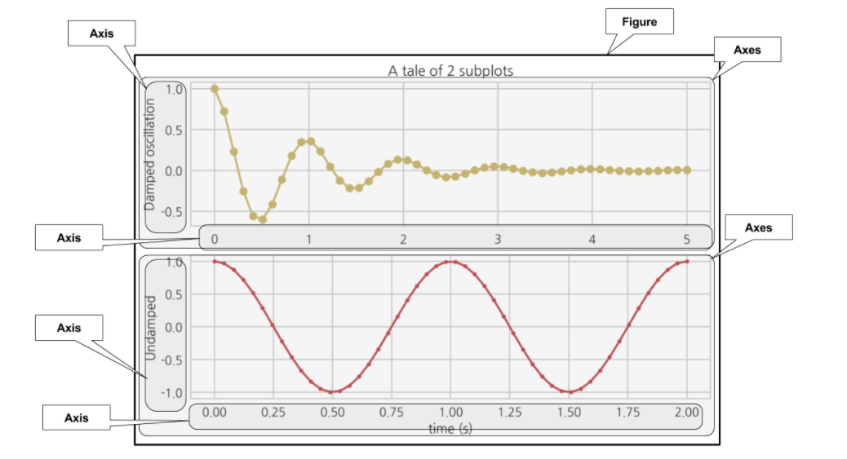
차트 시각화
Matplotlib
Figure 객체(캔버스), Axes 객체(플롯), Axis 객체(축) 등으로 구성
Figure 객체는 한 개 이상의 Axes 객체를 포함
Axes 객체는 두개 이상의 Axis 객체 포함

Slide 19
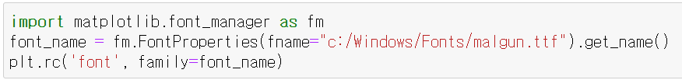
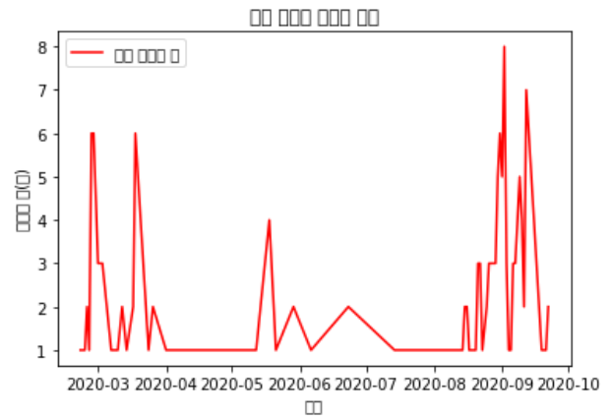
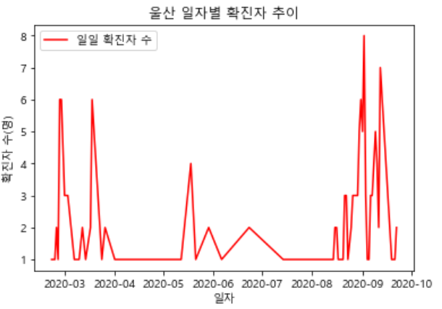
차트 내 한글 지원
한글 폰트 등록

Slide 20
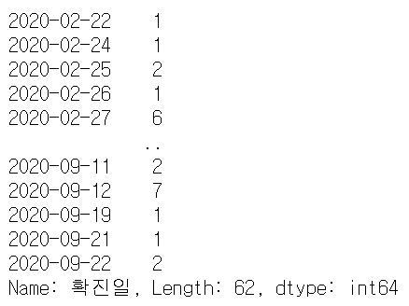
일자별 확진자 수 구하기
bydate = df['확진일'].value_counts().sort_index()
value_counts() : 유일한 값 별로 개수 구하기
sort_index() : 인덱스를 기준으로 정렬
- ascending = True : 오름차순 (default)
- ascending = False : 내림차순
sort_values() : 값을 기준으로 정렬

Slide 21
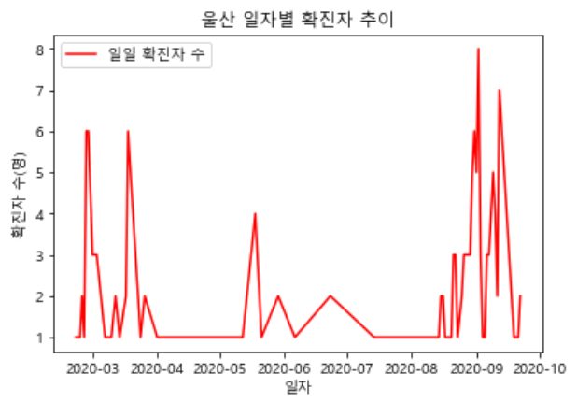
일자별 확진자 수 꺽은선형 차트 그리기
plt.plot(bydate.index, bydate.values, label='일일 확진자 수', color='r')
plt.title('울산 일자별 확진자 추이’)
plt.xlabel('일자')
plt.ylabel('확진자 수(명)')
plt.legend()
plt.show()

Slide 22
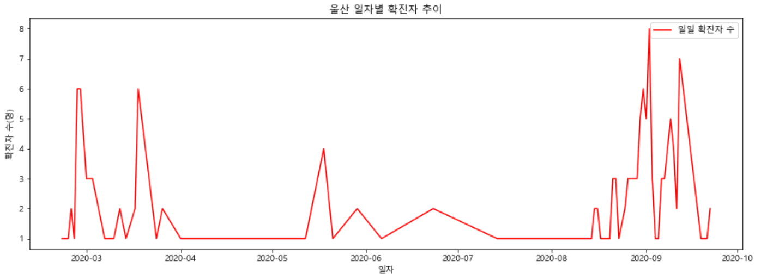
Figure 크기 조절
plt.figure(figsize=(15,5))
figsize= : 생략시 기본크기 (6.4, 4.8)

Slide 23
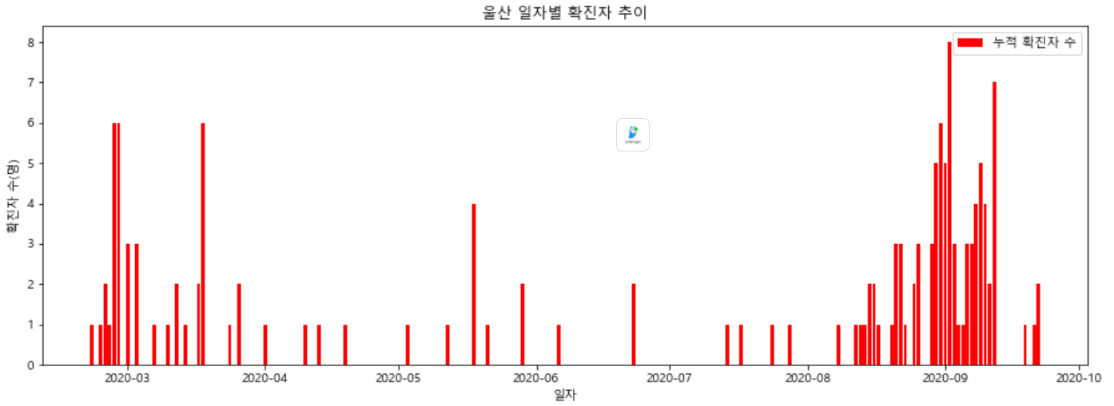
일자별 확진자 수 세로막대형 차트 그리기
plt.bar(bydate.index, bydate.values, label='누적 확진자 수', color='r')

Slide 24
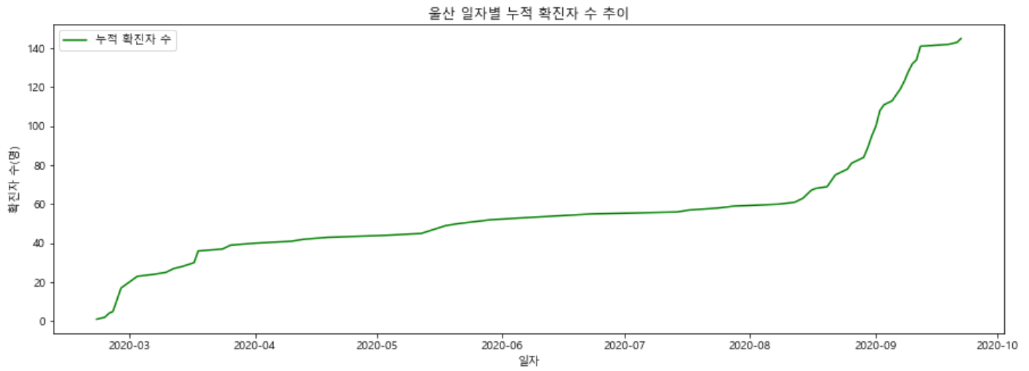
누적 확진자 수 꺽은선형 차트 그리기
plt.plot(bydate.index, bydate.values.cumsum(), label='누적 확진자 수', color='g')
cumsum() : 값의 누적 합을 구하는 함수

Slide 25
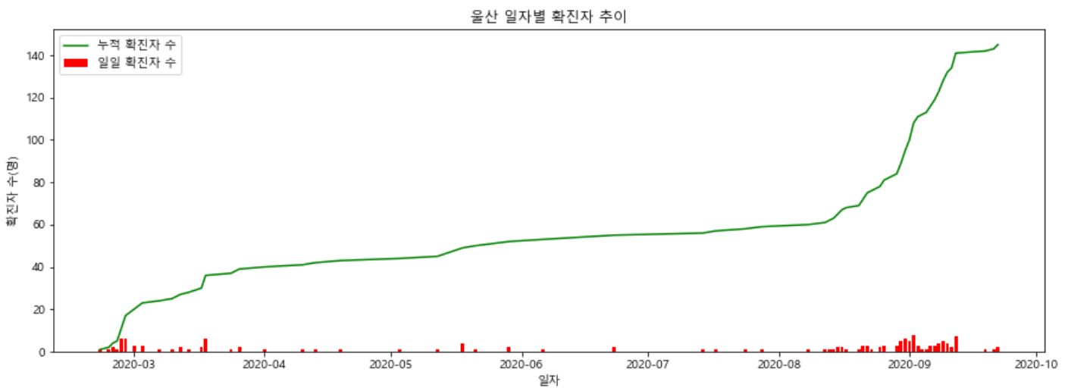
일자별 확진자 수와 누적 확진자 수 동시에 그리기
plt.figure(figsize=(15, 5))
plt.bar(bydate.index, bydate.values, label='일일 확진자 수', color='r')
plt.plot(bydate.index, bydate.values.cumsum(), label='누적 확진자 수', color='g')
plt.title('울산 일자별 확진자 추이')
plt.xlabel('일자')
plt.ylabel('확진자 수(명)')
plt.legend()
plt.show()

Slide 26
일자별 확진자 수와 누적 확진자 수 동시에 그리기
plt.figure(figsize=(15, 5))
plt.bar(bydate.index, bydate.values, label='일일 확진자 수', color='r')
plt.plot(bydate.index, bydate.values.cumsum(), label='누적 확진자 수', color='g')
plt.title('울산 일자별 확진자 추이')
plt.xlabel('일자')
plt.ylabel('확진자 수(명)')
plt.legend()
plt.show()

Slide 27
보조축 사용하기 1
fig, ax0 = plt.subplots(figsize=(15,5))
subplots() : figure와 Axes를 리턴
ax1 = ax0.twinx()
twinx() : 보조y축을 사용하는 Axes 생성
ax0.bar(bydate.index, bydate.values, label='일일 확진자 수', color='r')
ax1.plot(bydate.index, bydate.values.cumsum(), label='누적 확진자 수', color='g')

Slide 28
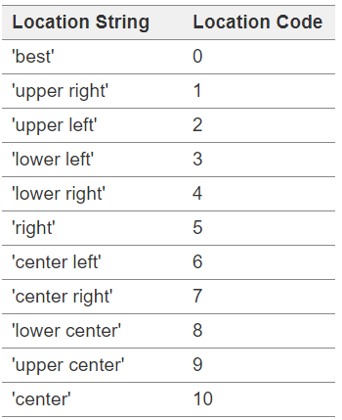
보조축 사용하기 2
ax0.set_title("울산 일자별 확진자 추이")
ax0.bar(bydate.index, bydate.values, label='일일 확진자 수', color='r')
ax0.set_xlabel("일자")
ax0.set_ylabel("확진자 수(명)", color='red')
ax0.legend(loc='upper left')
ax1.plot(bydate.index, bydate.values.cumsum(), label='누적 확진자 수', color='g')
ax1.set_ylabel("누적 확진자 수(명)", color='green')
ax1.legend(loc='upper right')
loc= : 범례 위치 지정 (default : ‘best’)

Slide 29
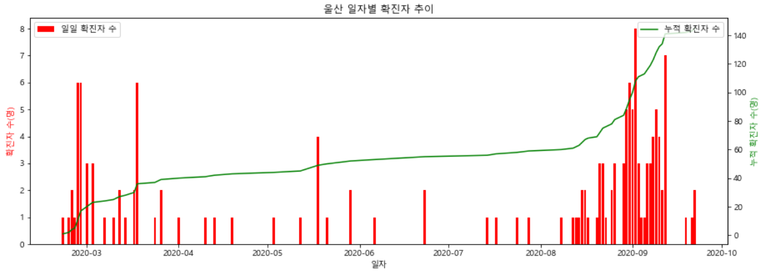
보조축 사용 결과

Slide 30
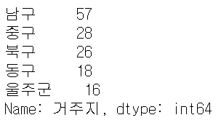
지역별 확진자 수 구하기
byregion = df['거주지'].value_counts().sort_values(ascending=False)
sort_values() : 값을 기준으로 정렬
- ascending = True : 오름차순 (default)
- ascending = False : 내림차순

Slide 31
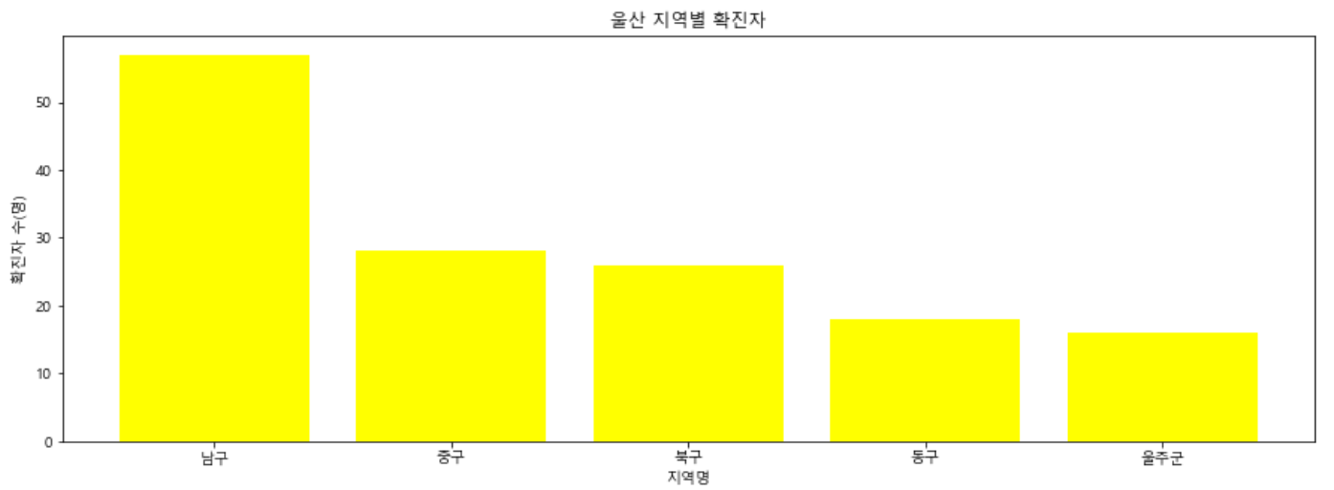
지역별 확진자 수 세로막대형 차트 그리기
plt.figure(figsize=(15, 5))
plt.bar(byregion.index, byregion.values, label='지역별 확진자 수', color='yellow')
plt.title('울산 지역별 확진자')
plt.xlabel('지역명')
plt.ylabel('확진자 수(명)')
plt.show()

Slide 32
지역별 확진자 수 세로막대형 차트 그리기
plt.figure(figsize=(15, 5))
plt.bar(byregion.index, byregion.values, label='지역별 확진자 수', color='yellow')
plt.title('울산 지역별 확진자')
plt.xlabel('지역명')
plt.ylabel('확진자 수(명)')
plt.show()

Slide 33
지역별 확진자 수 파이형 차트 그리기 1
plt.pie(byregion.values, autopct='%.2f%%’, shadow=True, explode=(0.1,0,0,0,0) ,
labels=byregion.index)
plt.pie( x, autopct=None, shadow=False, explode=None, startangle=None, labels=None )
- x : 파이 차트를 구성할 데이터
- autopct : 파이 조각의 전체 대비 백분율 (%.2f : 소수점 둘째자리까지 실수, %% : %기호표시)
- shadow : 그림자 효과 유무
- explode : 파이 조각의 돌출 정도 (0 = 돌출안됨) (파이조각의 개수만큼 개별 설정)
- startangle : 파이 조각의 시작 위치의 각도 (기본값 0 : 3시방향) 반시계방향으로 각도만큼 이동
- labels : 파이 조각의 라벨

Slide 34
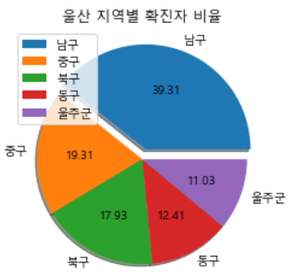
지역별 확진자 수 파이형 차트 그리기 2
plt.pie(byregion.values, autopct='%.2f%%',shadow=True, explode=(0.1,0,0,0,0) , labels=byregion.index)
plt.title('울산 지역별 확진자 비율')
plt.legend(loc='upper left')
plt.show()

Slide 35
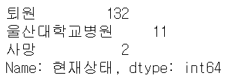
현재 상태 구하기
status = df['현재상태'].value_counts().sort_values(ascending=False)

Slide 36
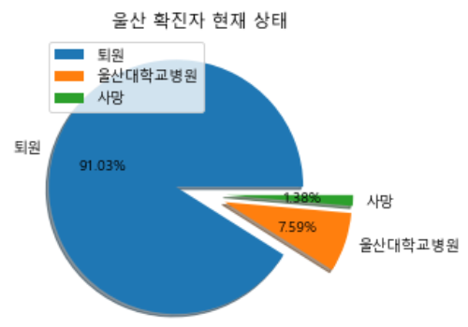
현재 상태 파이형 차트 그리기
plt.pie(status.values, autopct='%.2f%%', shadow=True, explode=(0.2,0.2,0.2), labels=status.index)
plt.title('울산 확진자 현재 상태')
plt.legend(loc='upper left')
plt.show()

